Slide 1
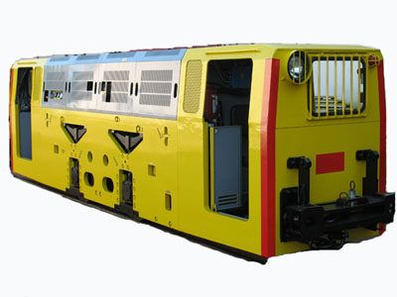
ШАХТНИЙ ЛОКОМОТИВНИЙ ТРАНСПОРТ

Slide 2
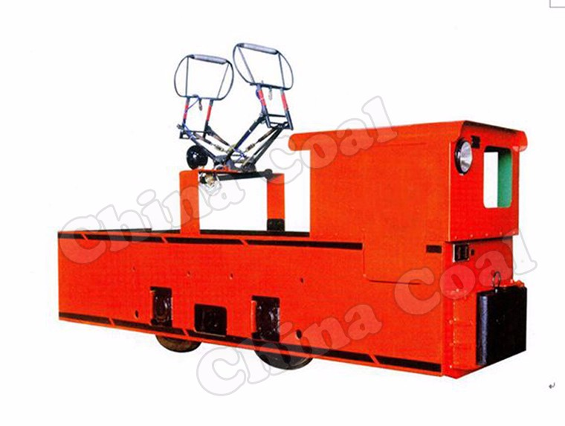
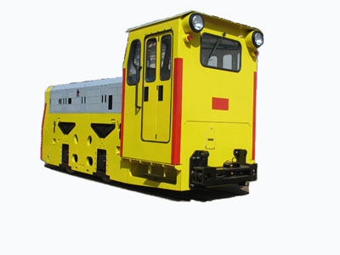
Як локомотиви в шахтах застосовують:
Електровози
Дизелевози

Slide 3
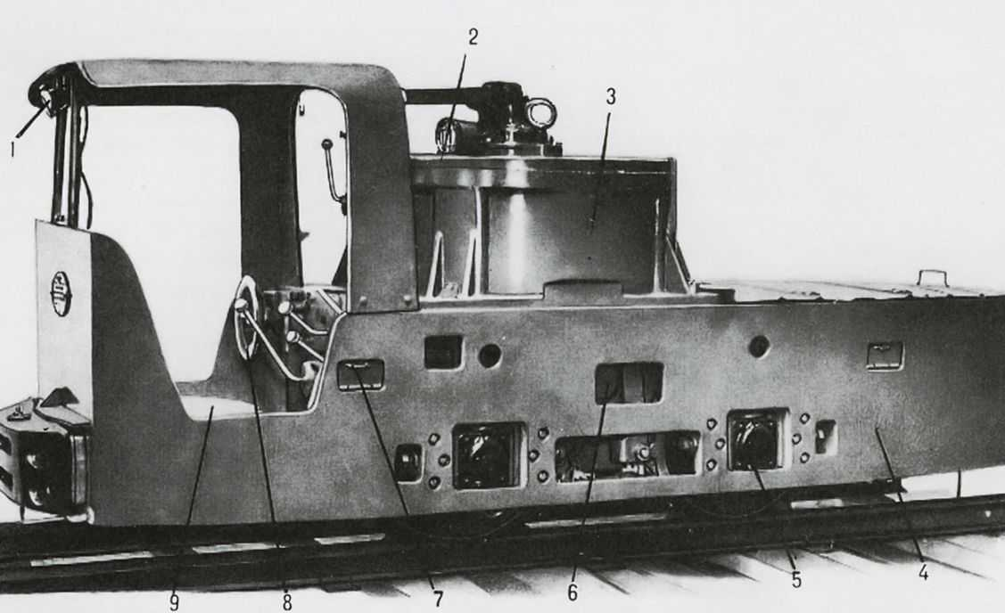
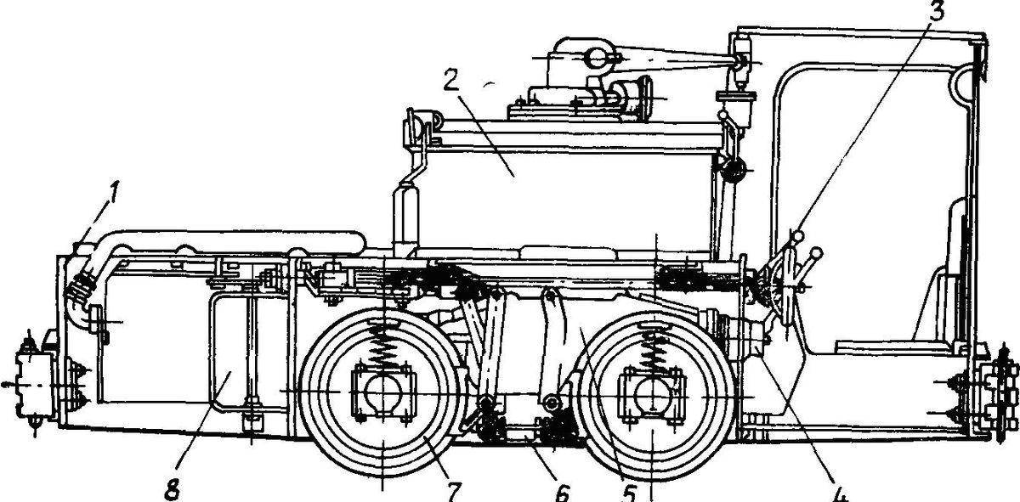
Гіровози

Slide 4
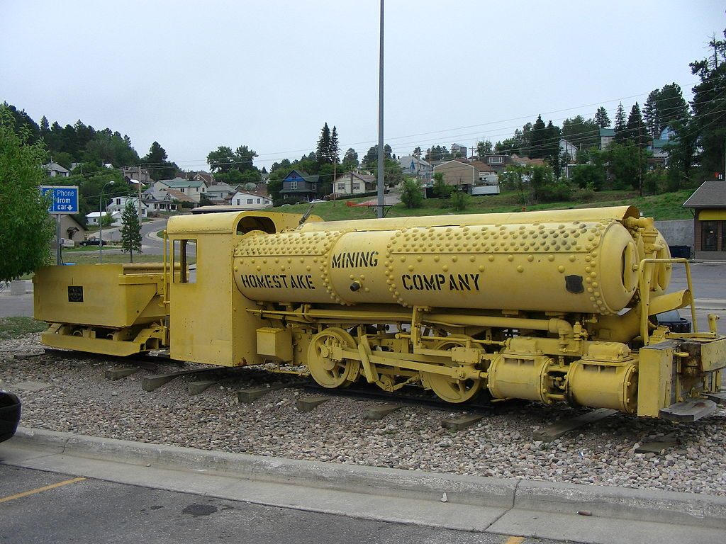
Повітровози

Slide 5
Шахтні електровози класифікують:
за способом живлення
за родом струму
за виконанням

Slide 6
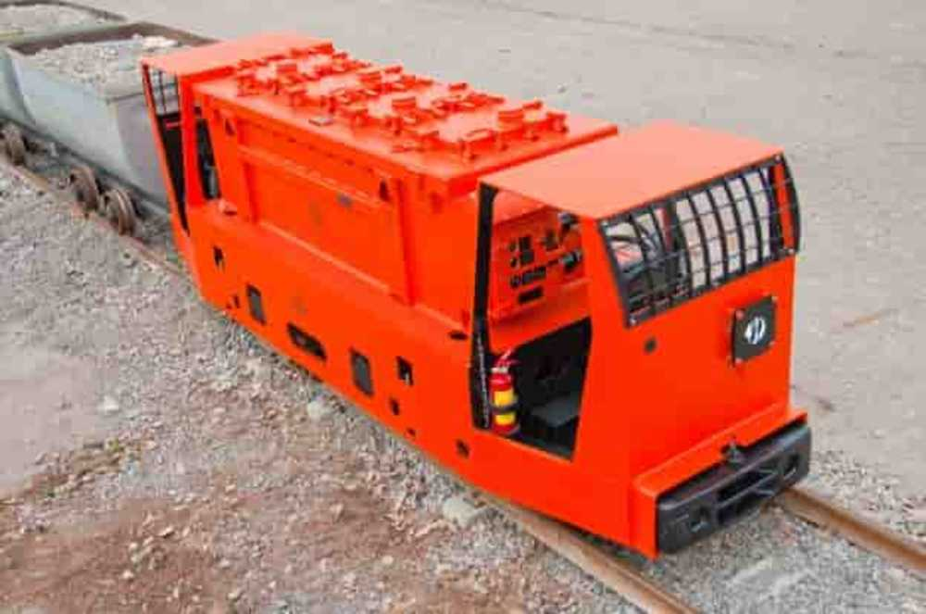
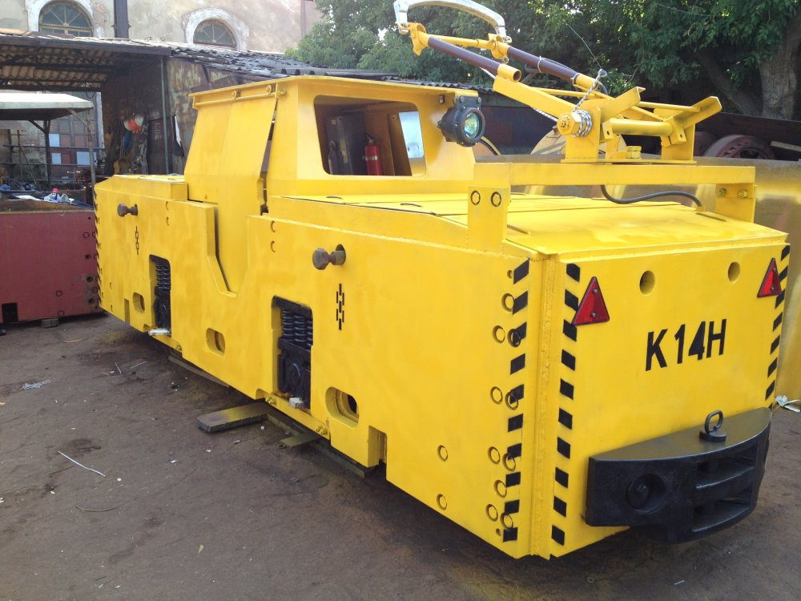
за способом живлення :
акумуляторні
контактні
безконтактні підвищеної частоти
комбіновані (акумуляторно-контактні, контактно-кабельні тощо)

Slide 7
за родом струму:
постійного
змінного
за виконанням:
рудничного нормального
виконання (РН)
рудничного виконання підвищеної надійності (РП)
рудничного вибухобезпечного виконання (РВ)

Slide 8
Контактні електровози мають виконання РН і застосовуються на негазових шахтах. На вугільних шахтах І і II категорії щодо метану або небезпечних щодо пилу допускається застосування їх у виробках зі свіжим струменем повітря з двома струмоприймачами (для зменшення іскроутворення). З дозволу відповідального керівника допускається робота з одним струмоприймачем, якщо установка другого не передбачена конструкцією електровоза.

Slide 9
Акумуляторні електровози у виконанні РП (все устаткування вибухобезпечне, за винятком акумуляторної батареї) допускаються до застосування у всіх відкотних виробках шахт І і II категорії щодо метану або небезпечних щодо пилу, а також у відкотних виробках зі свіжим струменем повітря шахт III категорії і надкатегорійних.

Slide 10
Акумуляторні електровози у виконанні РВ (все устаткування вибухобезпечне, у тому числі й акумуляторної батареї) застосовуються у всіх виробках шахт, небезпечних щодо метану або пилу.

Slide 11
Електровозним транспортом можна транспортувати
будь-які вантажі (у тому чис­лі і людей)
на будь-які відстані (до 5 - 10 км).
Звичайний подовжній ухил шляхів 0,003 - 0,005, найбільший до 0,040 - 0,050.
Мінімальні радіуси кривих до 10 - 20 м.

Slide 12
Переваги:
простота
надійність
економічність
маневреність
можливість застосування для перевезення людей
Недоліки:
наявність складного акумуляторного господарства або контактної мережі
залежність продуктивності від рівня організації
обмежена галузь застосування по кутах нахилу

Slide 13
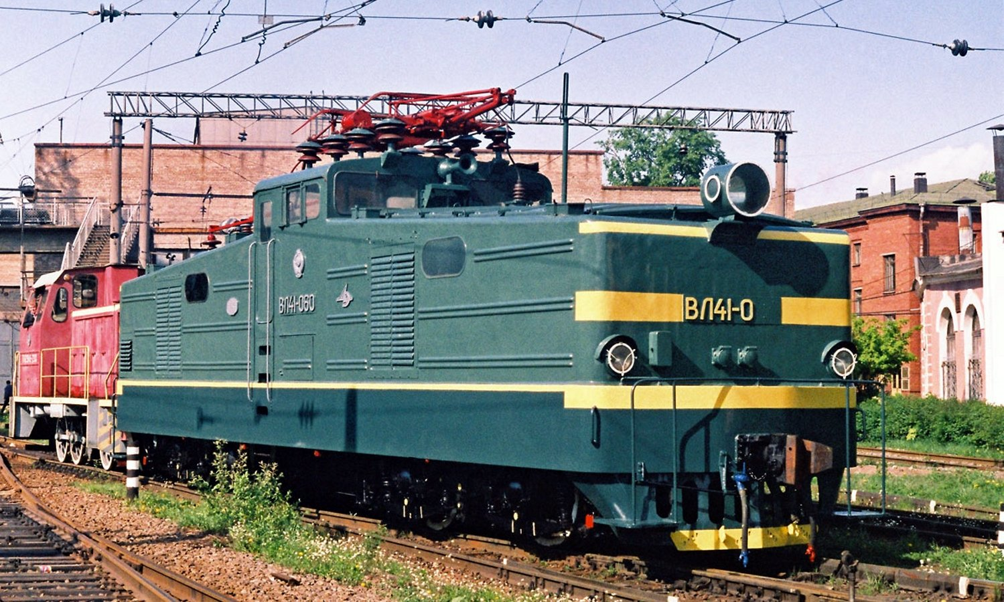
ТРАНСПОРТ ЕЛЕКТРОВОЗАМИ І ТЯГОВИМИ АГРЕГАТАМИ НА КАР'ЄРАХ

Slide 14
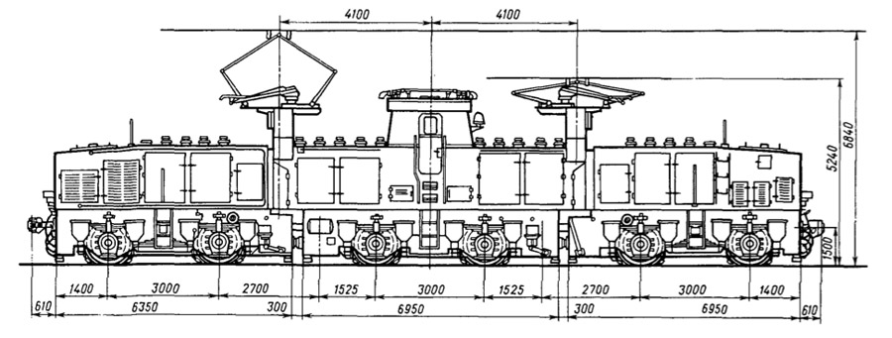
Основні складові частини
електровозів:
механічна частина
пневматичне устаткування
електричне устаткування

Slide 15
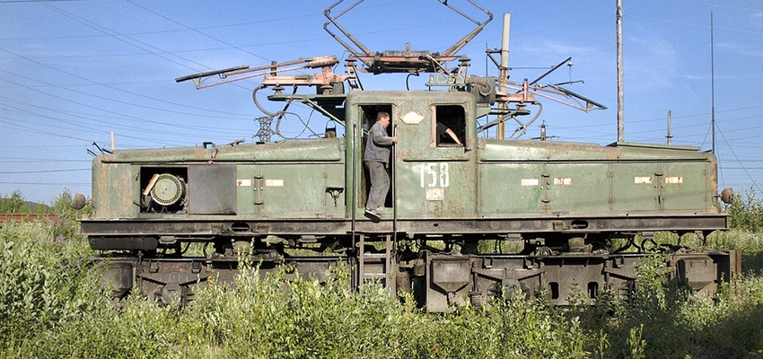
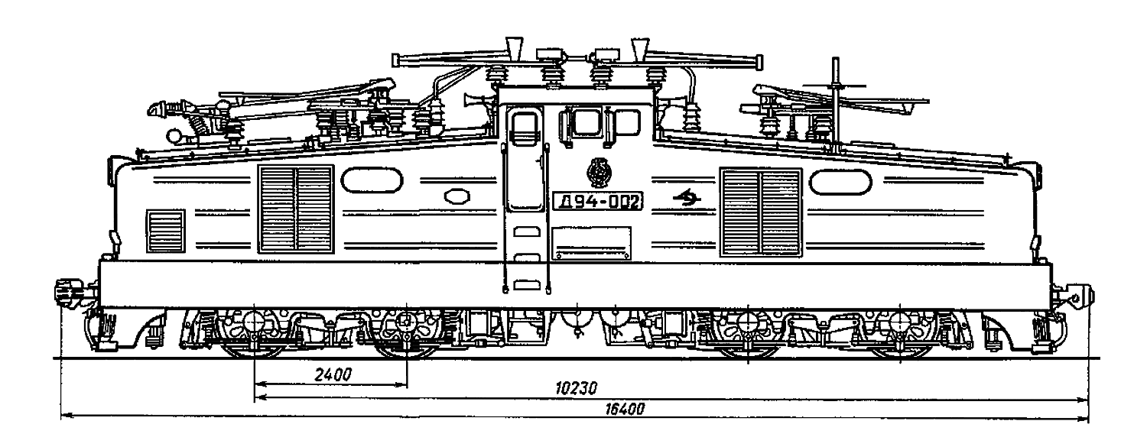
Механічна частина складається:
кузова
кабіна керування
електричне устаткування
пневматичне устаткування
візків
буферно-тягових пристроїв

Slide 16
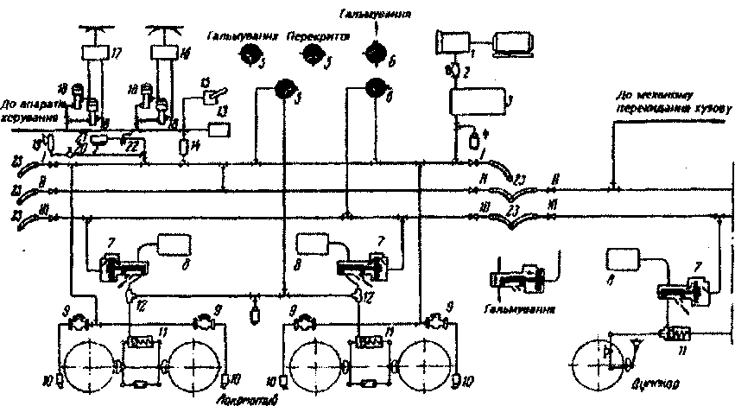
Пневматичне устаткування складається:
гальмової системи
ланцюгів керування
допоміжної системи
Принципова схема пневматичного устаткування: І - живильна магістраль; II - магістраль перекидання думпкарів; ПІ - гальмівна магістраль; 1 - компресор; 2 - зворотний клапан; 3 - головний резервуар; 4 - запобіжний клапан;5 - кран прямодіючого гальма; 6 - кран машиніста; 7 - розподільник повітря; 8 - запасний резервуар; 9 - електромагнітний вентиль пісочниць; 10 - редукційний клапан пісочниць; 11 - робочий циліндр гальма; 12 - перемикаючий клапан; 13 - допоміжний резервуар; 14 - редукційний клапан; 15.- ручний насос; 16 - циліндр центрального струмоприймача; 17 - циліндр бічного струмоприймача; 18 - електромагнітний вентиль; 19 - тифон; 20 - кнопка тифона; 21 - склоочисник; 22 - вимикач склоочисника;23 - гумовий рукав

Slide 17
Електроустаткування складається:
з тягових двигунів
тягової апаратури
допоміжних електричних машин і апаратів
Типи і параметри електровозів
застосовують електровози постійного струму на напругу мережі 1500 В і однофазного змінного струму - 10000 В
зчіпна маса 80 - 180 т
швидкість 20 - 30 км/год, максимальна 50 - 65 км/год

Slide 18
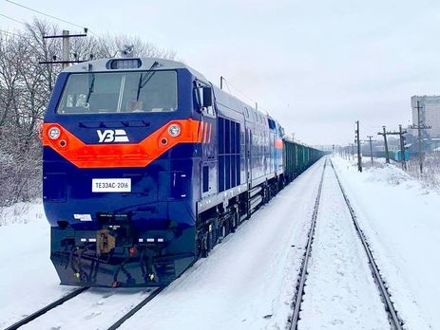
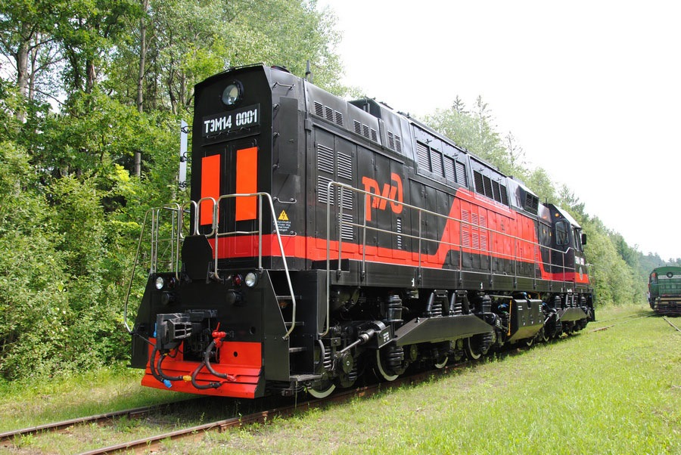
КАР'ЄРНИЙ ТЕПЛОВОЗНИЙ ТРАНСПОРТ

Slide 19
Основними частинами тепловоза є:
механічна частина
двигун внутрішнього згоряння
передача
пневматичне
допоміжне устаткування

Slide 20
Механічна частина складається:
Кузова
кабіна керування
ДВЗ
електричне устаткування
пневматичне устаткування
візків
буферно-тягових пристроїв

Slide 21
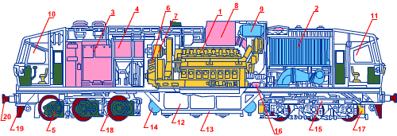
За механічною частиною і пневматичним устаткуванням тепловози аналогічні електровозам

Slide 22
Застосовують три види передач:
механічну
    коробки швидкостей
    реверсора
електричну
    постійного
    змінно-постійного
гідродинамічну
    гідравлічна
    гідромеханічна

